Slide 1
Кинетикалық және потенциалдық энергия

Slide 2
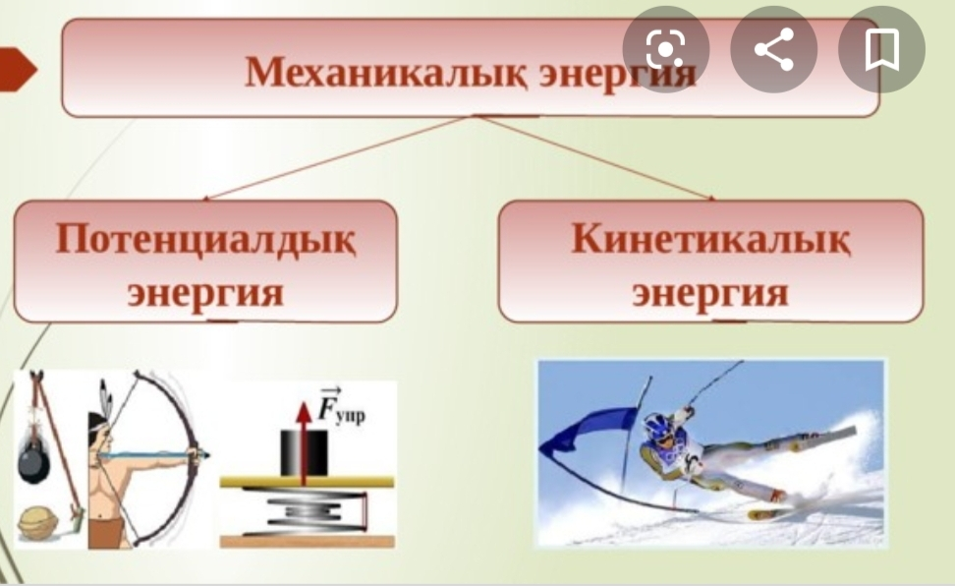

Slide 3
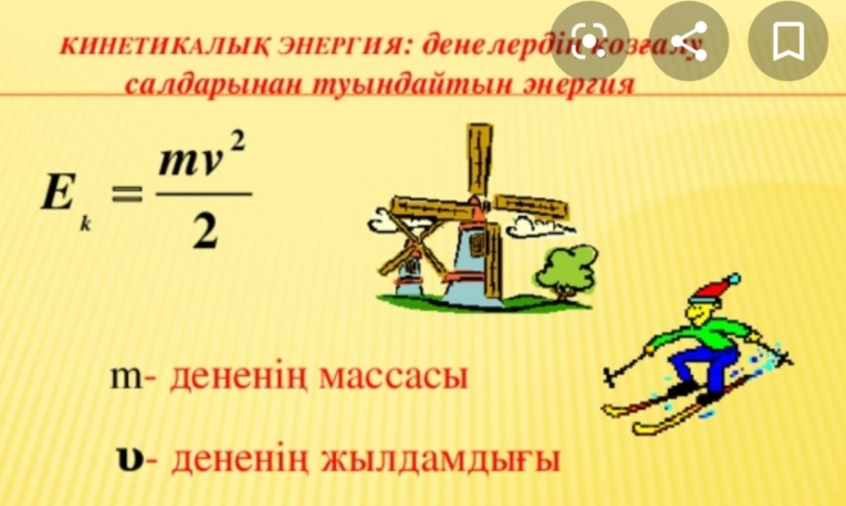

Slide 4
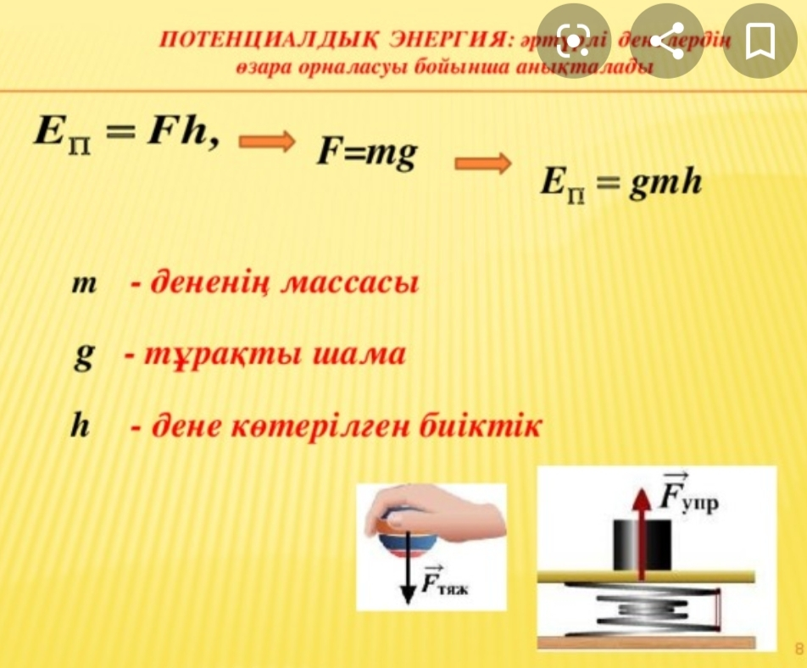

Slide 5
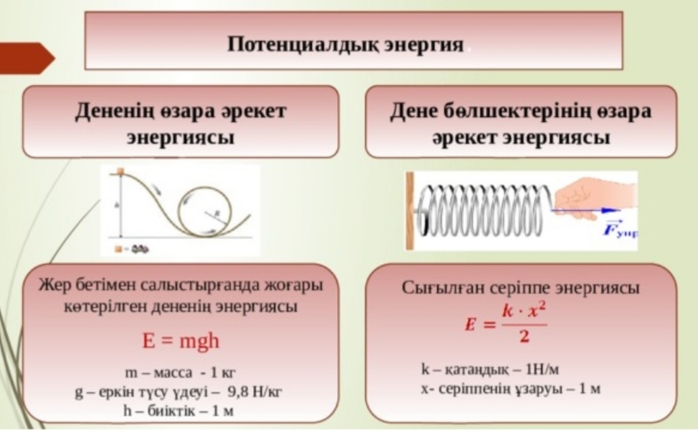

Slide 7
143 бет 1-4 сұраққа жауап беріңіз
Жаттығу 5.3 1және 2 есепті шығарыңыз

Slide 8
Үйге тапсырма.
5.3 жаттығу #3,4

